Slide 1
MARVEL
Una experiencia interactiva para fans de cómics, series y personajes
CSS Team

Slide 2
INTEGRANTES
01
Robert Munteanu
El Maestro del Código Limpio
02
Hugo Bisbal
El Arquitecto de Sistemas
03
Raul Herrera
El Mago de las APIs
04
Alan Castillo
05
El Multihéroe Full-Stack

Slide 3
¿Qué ofrecemos?
Plataforma para explorar el universo Marvel: personajes, cómics, series, películas y eventos.
Diseño intuitivo y responsive.
Funcionalidades clave: búsqueda, filtros y favoritos.

Slide 4
Filtros y Búsqueda
personajes, universos, cómics, series y películas

Slide 5
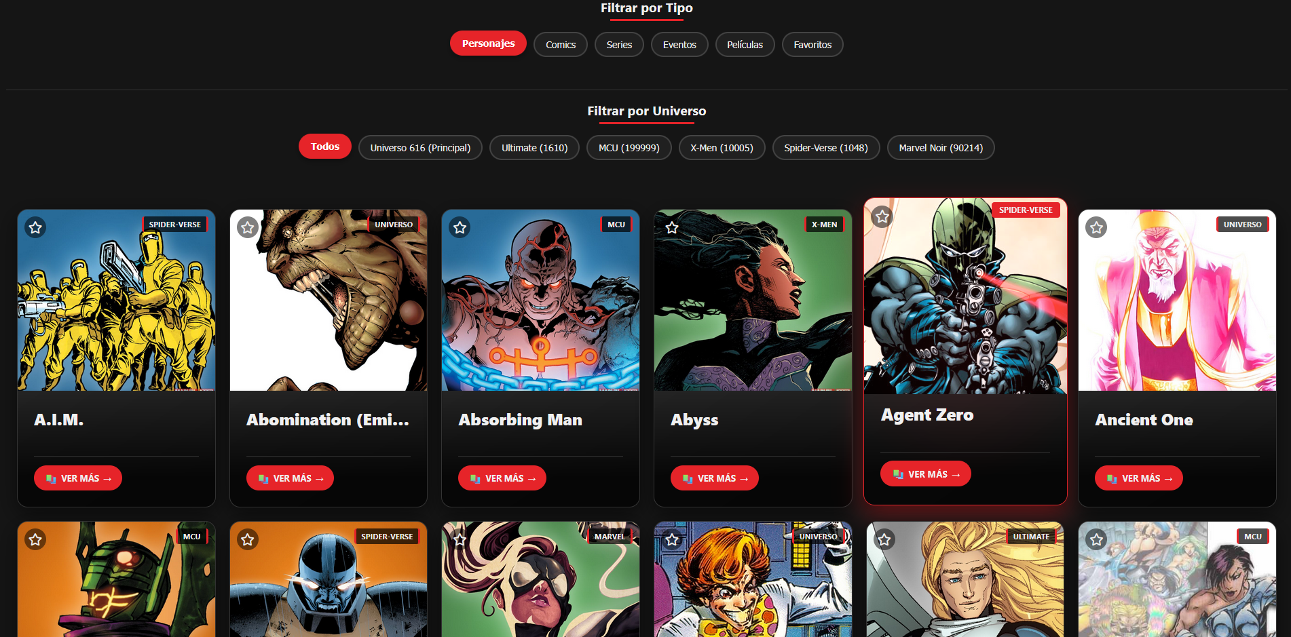
Personajes

Slide 6
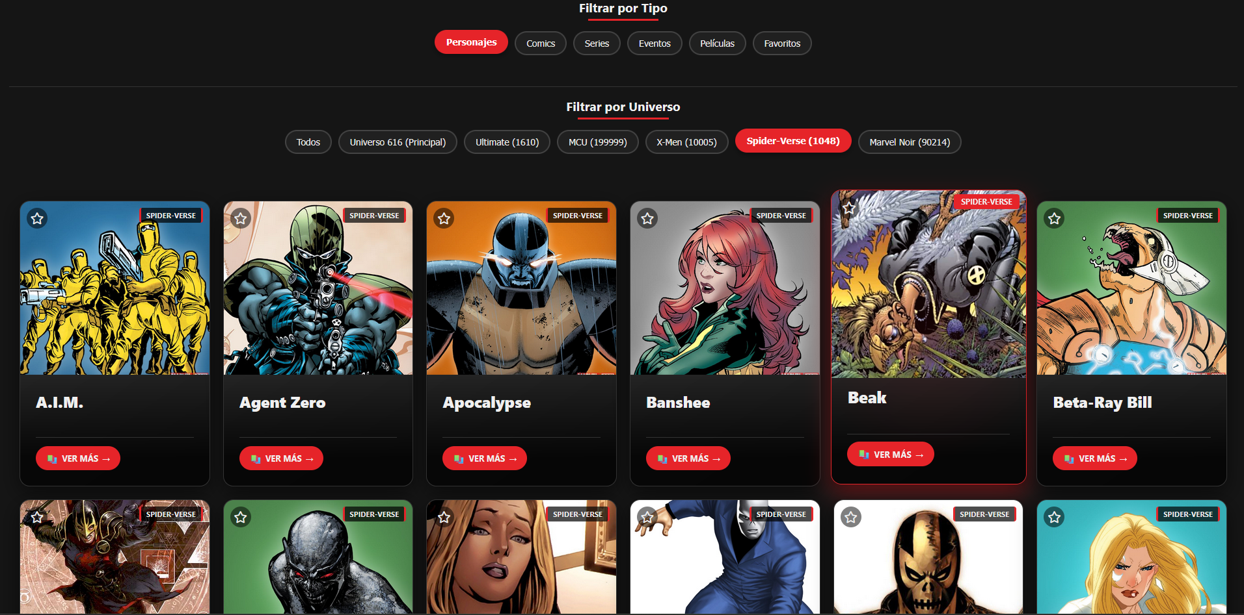
Universos

Slide 7
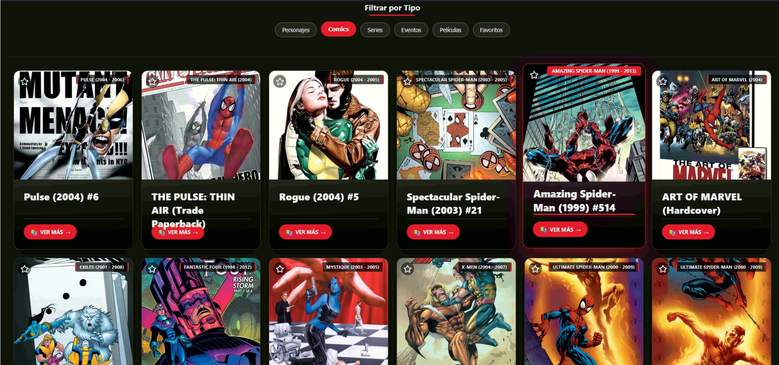
Cómics

Slide 8
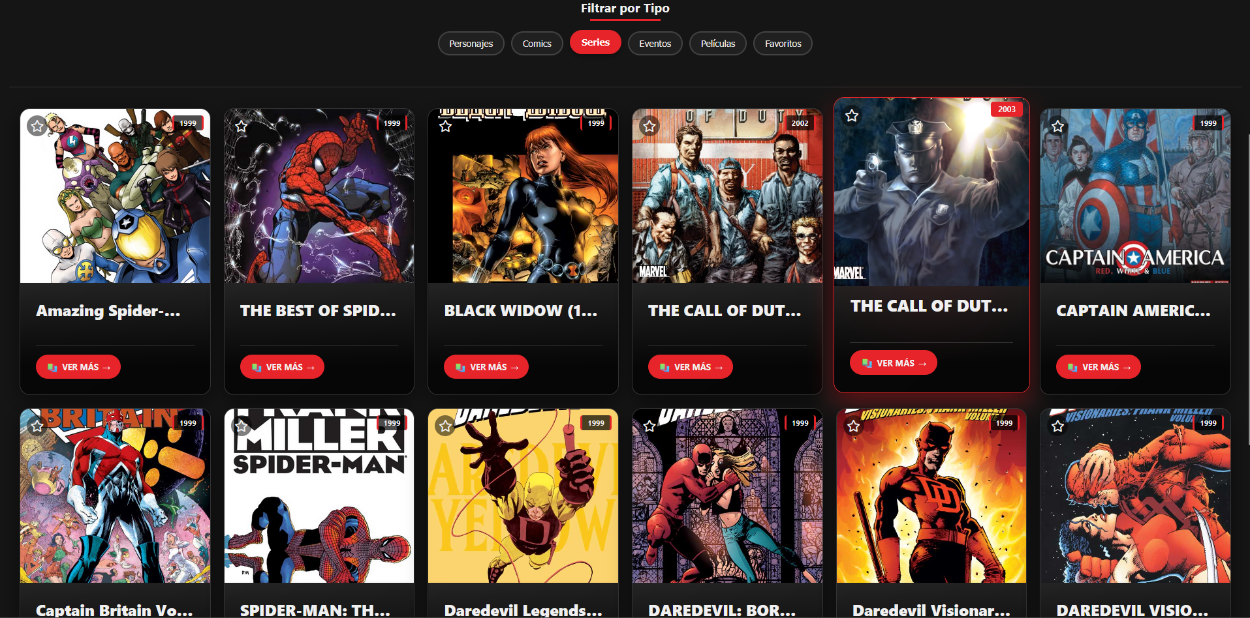
Series

Slide 9
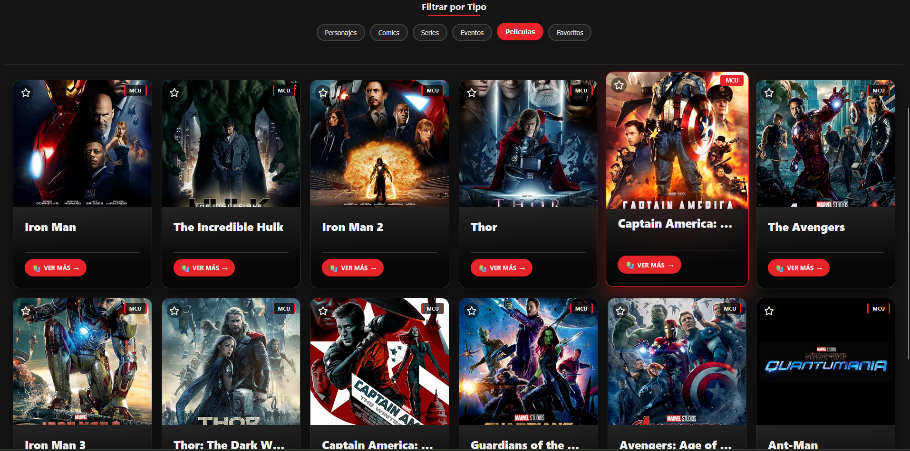
Películas

Slide 10
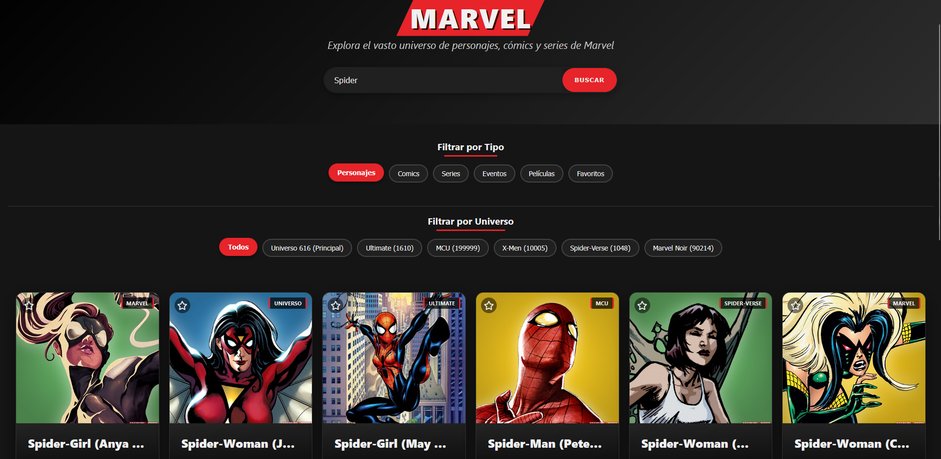
Busqueda

Slide 11
Favoritos
Guarda tus preferidos

Slide 12
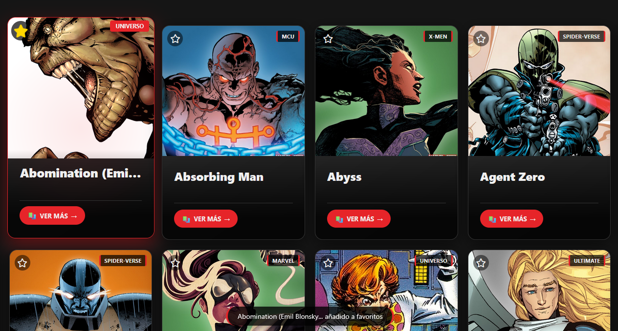
Guarda tus favoritos

Slide 13
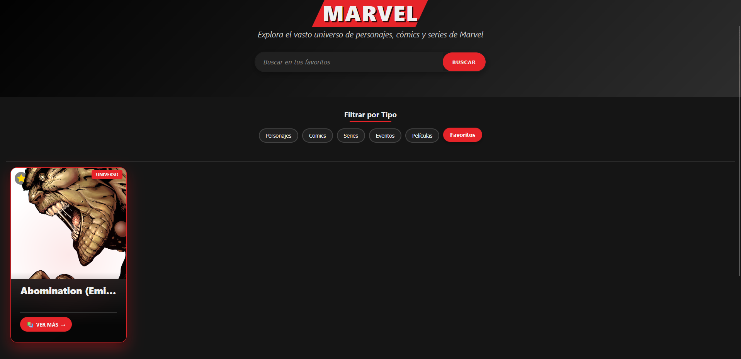
Filtra por favoritos

Slide 14
Mas FUNCIONALIDADES

Slide 15

Footer y paginas

Slide 16
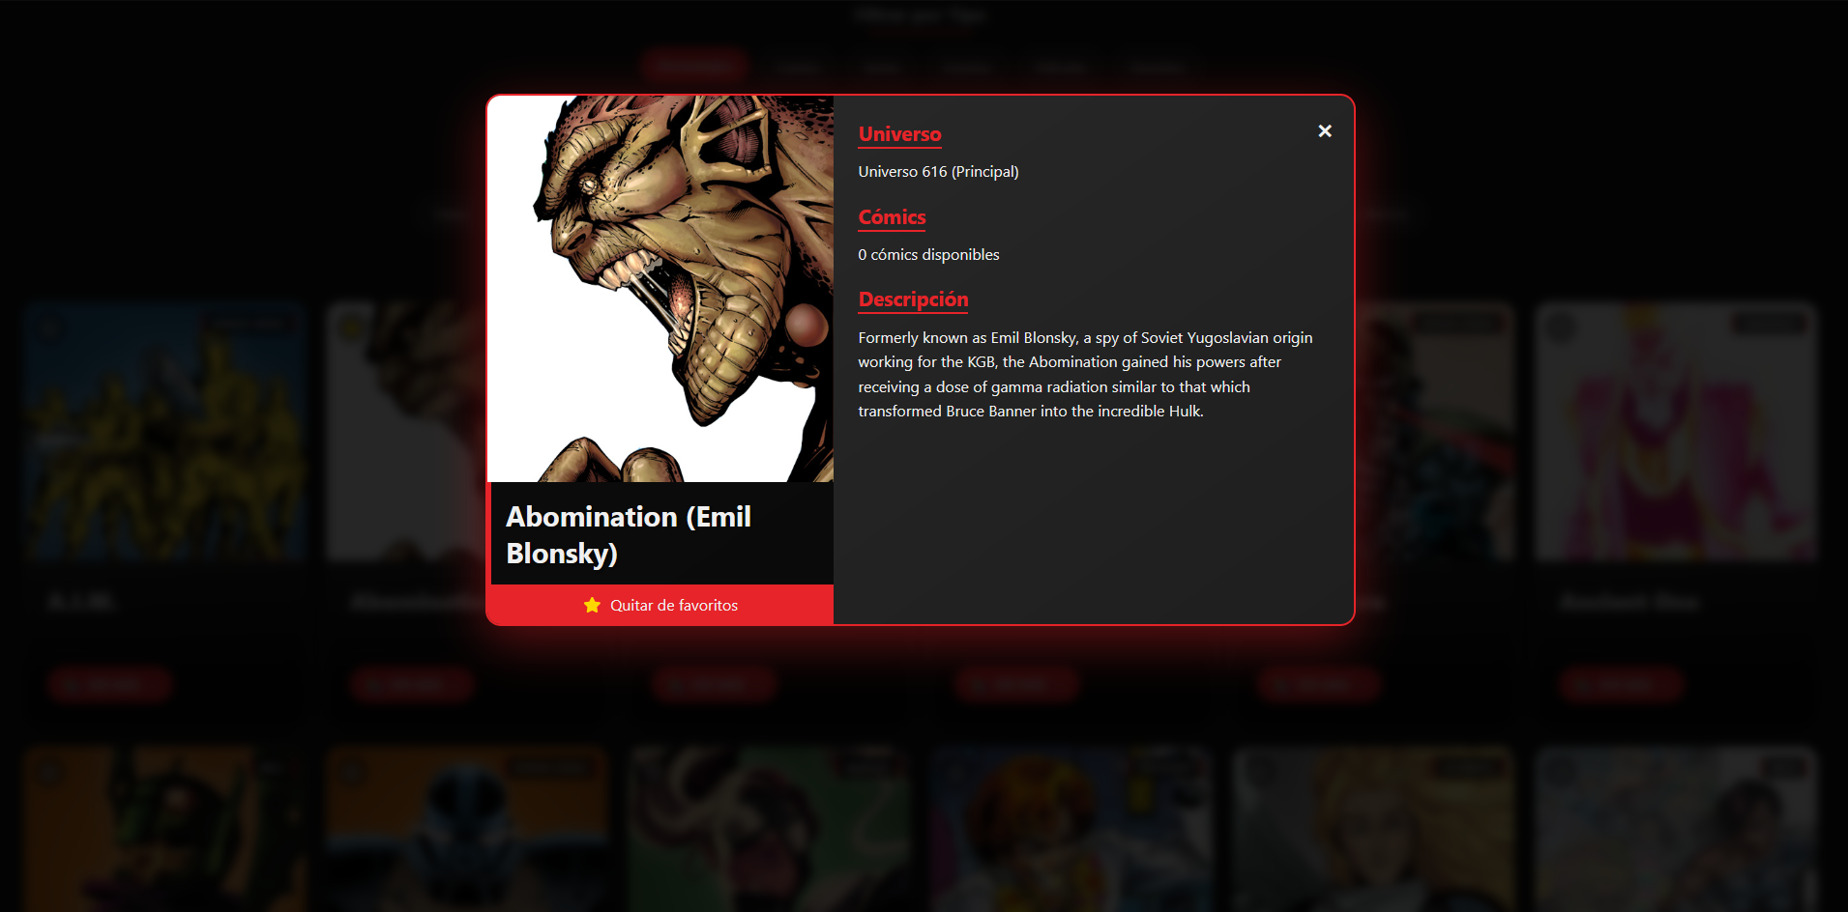
Ver mas

Slide 17
¡Gracias!
CSS TEAM

